Slide 1
Strategiaftale - DCuF
2022-2025

Slide 2
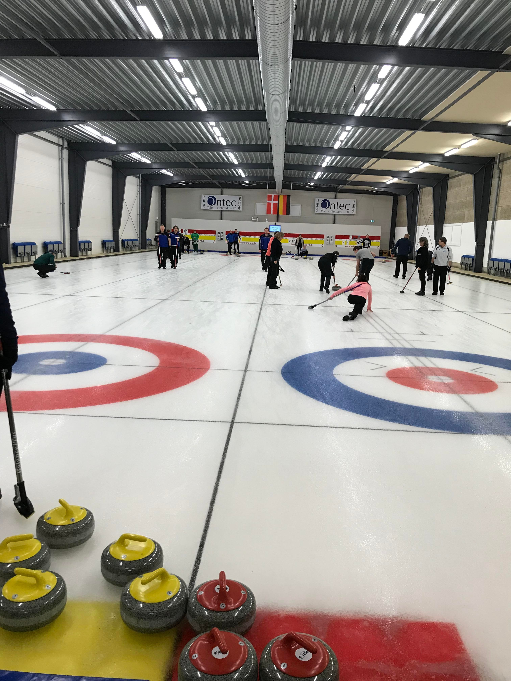
Spor 1. Vækststrategi
”Vi vil være flere af os” Rekrutteringsaktiviteter: Planlægning og afholdelse af Vinter OL-kampagne i februar 2022. Afholdelse og udvikling af events med fokus på placering af streetcurlingbaner på forskellige lokationer. SoMe/Kommunikation. Hjælpe curlingklubberne med at blive mere synlige i deres lokalsamfund gennem brug af sociale medier, lokale platforme og medier. Løbende udvikle indhold, der formidler curlingsporten. Fastholdelse aktiviteter: DCuF vil hjælpe curlingklubberne med at fastholde nuværende og potentielle curlingspillere, og hermed forebygge yderligere frafald i sporten. Udvikling og afprøvning af koncept for begynderturneringer i øst og i vest. Klubnetværk – skabe en platform, hvor bestyrelsen kan sparre og vidensdele på tværs. Klubudviklingsforløb med fokus på fastholdelse eller rekruttering.

Slide 3
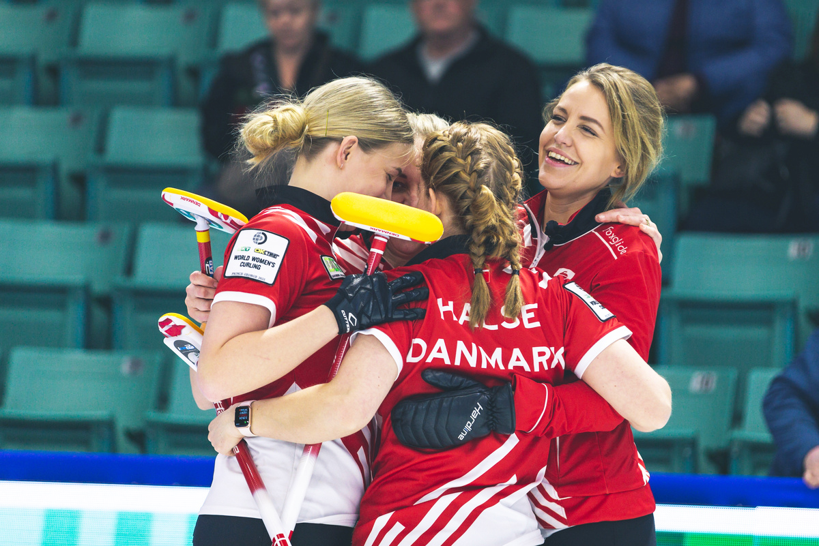
Spor 2. Talent- og elitestrategi
DCuF vil styrke talent- og elitetræningsmiljøet for at skabe resultater i verdensklasse både på kort- og langsigt. Elitecenteret: I denne indsats vil vi udvikle rammerne inden for Elitecenteret for at skabe de bedste betingelser for, at udøverne kan kvalificere sig til mesterskaber og vinde medaljer. I Elitecenteret vil vi fokusere på at øge kvaliteten af træningen ved fælles træningssamlinger. Fælles træningssamlinger i elitecenteret. DCuF vil styrke indsatsen for kørestolscurling. Styrkende talentmiljøer: De lokale træningsmiljøer har en afgørende betydning for om et talent udvikler sit potentiale. DCuF vil derfor have fokus på at understøtte og udvikle de klubtræningsmiljøer, som talenterne befinder sig i. Udformning af en fælles talent og elitestrategi. Udformning af træner 1 uddannelse samt uddanne klub- og elitetrænere. Talent og elitenetværk. Netværket bliver udformet efter udarbejdelsen af træneruddannelsen og talent og elitestrategien, da forbundet på dette tidspunkt vil have et fællessprog og fundament at tale ud fra.

Slide 4
Spor 3. Organisationsudvikling.
Ambitionen er, at DCuF i 2025 har de nødvendige redskaber og den rette viden til at kunne motivere, inspirere og lede som en samlet enhed for herved i højere grad at kunne varetage både klubbers og medlemmers behov og interesser. Styrket internt samarbejde i forbundsbestyrelsen Forbundsbestyrelsen vil indgå i et udviklingsforløb sammen med team organisation og ledelse. Forbundsbestyrelsen vil deltage i kompetenceløftende aktiviteter, på baggrund af forløbet med team organisation og ledelse. Forbundsbestyrelsen vil udforme en kommunikationsstrategi. Styrket samarbejde med forbundsklubberne. Forbundsbestyrelsen vil lave en analyse af, om forbundets initiativer er relevante, hvor udviklingspotentialet for DCuF ligger, og hvad klubberne har behov for. Klubinvolvering. Forbundsbestyrelsen vil holde to årlige møder, hvor klubberne involveres i udviklingen af DCuF. Udformning af den nye strategi. Forbundsbestyrelsen vil skabe plads til udvikling og udformning af den nye strategi, der skal udarbejdes i år 2024/2025.

